Slide 1
浙江大学 院级工会主席、财务委员培训
2018年4月13日

Slide 2
一、工会财务工作

Slide 3
工会财务工作是工会工作的重要组成部分，是工会组织正常运行、服务教职工的可靠保证，在工会工作全局中具有举足轻重的作用，包括财务管理和会计核算两个部分。

Slide 4
从1951年起，工会财务工作实行按产业工会系统垂直管理经费的体制。 工会财务管理体制：“统一领导，分级管理”

Slide 5
全国
总工会
省级工会
市级工会
基层工会
县级工会
下
管
一
级

Slide 6
层层上解工会经费
省总工会
省教育工会
中国教育工会
浙江大学委员会
浙江大学二级工会
（附属医院工会、城市学院工会等）

Slide 7
《工会法》第十四条规定，“基层工会组织具备民法通则规定的法人条件的，依法取得社会团体法人资格。” “中国教育工会浙江大学委员会”已按上述规定取得了社会团体法人资格。

Slide 8
《工会法》第四十四条规定，“工会应当根据经费独立原则，建立预、决算和经费审查监督制度。 各级工会建立经费审查委员会。 各级工会收支情况应当由同级工会经费审查委员会审查，并且定期向会员大会或者会员代表大会报告，接受监督。” 这就确立了工会经费独立管理的法律依据，明确工会经费由工会自行管理，不受企事业单位财务预算的控制与调度。” ‘’

Slide 9
工会经费独立原则主要表现为工会经费使用与管理的具体办法由全国总工会制定,建立自己独立的预算、决算和经费审查监督制度。工会设立工会经费审查委员会,负责同级工会的经费审查监督职能。

Slide 10
二、《基层工会经费收支管理办法》

Slide 11
第一章、总 则

Slide 12
工会经费收支管原则 遵纪守法 经费独立 预算管理 服务职工 勤俭节约 民主管理

Slide 13
遵纪守法原则 基层工会应依据 《中华人民共和国工会法》的有关规定,依法组织各项收入,严格遵守国家法律法规,严格执行全国总工会有关制度规定,严肃财经纪律,严格工会经费使用,加强工会经费收支管理。

Slide 14
经费独立原则 基层工会应依据全国总工会关于工会法人登记管理的有关规定取得工会法人资格,依法享有民事权利、承担民事义务,并根据财政部、中国人民银行的有关规定,设立工会经费银行账户,实行工会经费独立核算。 中国教育工会浙江大学委员会是独立的社团法人，在农行浙大支行开立银行账户，实行工会经费独立核算，自主管理经费。

Slide 15
预算管理原则 基层工会应按照 《工会预算管理办法》的要求,将单位各项收支全部纳入预算管理。基层工会经费年度收支预算 (含调整预算)需经同级工会委员会和工会经费审查委员会审查同意,并报上级主管工会批准。

Slide 16
服务职工原则 基层工会应坚持工会经费正确的使用方向,优化工会经费支出结构,严格控制一般性支出,将更多的工会经费用于为职工服务和开展工会活动,维护职工的合法权益,增强工会组织服务职工的能力。

Slide 17
勤俭节约原则 基层工会应按照党中央、国务院关于厉行勤俭节约反对奢侈浪费的有关规定,严格控制工会经费开支范围和开支标准,经费使用要精打细算,少花钱多办事,节约开支,提高工会经费使用效益。

Slide 18
民主管理原则 基层工会应依靠会员管好用好工会经费。年度工会经费收支情况应定期向会员大会或会员代表大会报告,建立经费收支信息公开制度,主动接受会员监督。同时,接受上级工会监督,依法接受国家审计监督。

Slide 19
第二章、工会经费收入

Slide 20
工会经费收入
会费收入
工会会员按本人工资收入的5‰缴纳的会费
拨缴经费收入
单位按全部职工工资总额2%向工会拨缴的经费中的留成部分
上级工会补助收入
上级工会拨付的各类补助款项
行政补助收入
其他收入
资产盘盈、固定资产处置净收入、接受捐赠收入和利息收入等
单位依法对工会组织给予的各项经费补助
投资收益
事业收入
事业单位的各项事业收入
对外投资取得的收益

Slide 21
第三章、工会经费支出

Slide 22
工会经费支出
职工活动支出
工会组织开展职工教育、文体、宣传等活动所发生的支出和工会组织的职工集体福利支出
维权支出
基层工会用于维护职工权益的支出
业务支出
基层工会培训工会干部、加强自身建设以及开展业务工作发生的各项支出
资本性支出
其他支出
除上述支出以外的其他各项支出。包括:资产盘亏、固定资产处置净损失、捐赠、赞助等
基层工会从事工会建设工程、设备工具购置、大型修缮和信息网络购建而发生的支出
事业支出
基层工会对独立核算的附属事业单位的补助和非独立核算的附属事业单位的各项支出

Slide 23
职工活动支出
职工教育支出
宣传活动支出
职工集体福利支出
其他活动支出
文体活动支出
专题、技能培训资料、场租费、讲课费等
奖金、纪念品、服装费、伙食补助、春秋游、公园年票、看电影、三八节活动
《浙大教工》、网页、微信、宣传展览活动等
节日慰问品、生日蛋糕、婚丧嫁娶、退休离岗等慰问
劳模疗休养等

Slide 24
维权支出
劳动关系协调费
法律援助费
困难职工帮扶费
送温暖费
劳动保护费
法律咨询室费用
本人家庭因大病、意外事故等原因致困的慰问
省教育工会困难补助等
其他维权支出
职工大病医疗互助保障补助

Slide 25
业务支出
培训费
专项业务支出
其他业务支出
会议费
暑期工会主席、代表团团长、各专门委员会、院级工会委员等工会业务培训
工会专业工作会议
教学技能竞赛、建家、提案表彰等
办公费、差旅费、工会积极分子奖励等

Slide 26
资本性支出
办公设备购置
专用设备购置
工会办公室办公设备购置
建家设备购置
事业支出
其他支出

Slide 27
第四章、财务管理

Slide 28
工会主席负责 工会主席“一支笔” 审批 预 算 根据工作计划编制预算 决 算 预算执行率80%-110% 财务管理制度 会 计 机 构

Slide 29
第五章、监督检查

Slide 30
下管一级 浙江大学工会定期向校工会委员会和省教育工会报告财务监督检查情况 校工会经费审查委员会对校工会经费使用情况和预算执行情况的审查审计监督

Slide 31
严格执行以下规定: （一）不准使用工会经费请客送礼。 （二）不准违反工会经费使用规定,滥发奖金、津贴、补贴。 （三）不准使用工会经费从事高消费性娱乐和健身活动。 （四）不准单位行政利用工会账户,违规设立“小金库”。 （五）不准将工会账户并入单位行政账户,使工会经费开支失去控制。 （六）不准截留、挪用工会经费。 （七）不准用工会经费参与非法集资活动,或为非法集资活动提供经济担保。 （八）不准用工会经费报销与工会活动无关的费用。

Slide 32
三、院级工会活动经费

Slide 33
●文体活动费 ●春秋游活动费 ●会员活动支出 ●送温暖费 ●女工活动费
院级工会活动经费内容
内容

Slide 34
1、文体游活动费 2018年标准：160元/人

Slide 35
◆院级工会组织的文艺汇演、体育比赛、节日联欢、健身月、书法、摄影等各类活动，文体培训，文体活动所需不作设备的零星用品购置与维修费等 ◆参加校工会组织的文艺汇演、体育比赛的服装费、伙食补助等

Slide 36
院级工会组织文体活动
不设奖项
文体活动
纪念品
可发放不超过100元/人的与活动相关的日用品，不得发放现金，不可购买食品、鲜花。
（签名单）

Slide 37
院级工会组织文体活动
设置奖项
文体活动
奖金
参与人（队）数的三分之二，个人单项不超过600元，团体最高每项人均不超过400元，不能发放纪念品（奖金发放签名清单）
活动器具
比赛训练用球、球拍等（按需确定）
场地费
校内活动场馆费用，一般不安排校外高消费场馆，费用按学校收费管理小组规定标准收取（明细清单）
食品
比赛时必需的饮用水、巧克力、水果等食品（适量购买）

Slide 38
院级工会组织文体活动
联
欢
活
动
场地费
校内活动场馆费用，一般不安排校外高消费场馆，费用按学校收费管理小组规定标准收取（明细清单）
食品
联欢活动摆放的食品、水果、茶水等（适量购买）
活动用品
联欢会场一般道具、场地布置、服装租借费等（尽量简朴）
奖品
参加表演、游戏的活动奖品（不超过100元）。如有抽奖，不超过10人，最高300元。（不能普发，签名单）

Slide 39
院级工会组织文体活动
文
体
培
训
讲课费
一般文体讲座按不超过300元/次开支，专家级讲座不超过500元（本人签领）
场租费
校内会议室、场馆等开支，按校内标准（明细清单）
教材、器材
光盘、瑜珈垫等

Slide 40
院级工会参加校工会文体活动
参
加
校
工
会
比
赛
活
动
服装费
有统一着装要求的，可按参加者每人两年不超过600元的标准购买服装（一年不超过300元）（签名单）
伙食补助
连续4小时及以上的，补助标准中餐和晚餐分别不超过40元（签名单）
工作餐
必须是比赛当天的餐费，不超过40元/人（用餐审批单）
食品
比赛时必需的饮用水、巧克力、水果等食品（适量购买）

Slide 41
●参加校工会组织的活动（环紫金港接力、文艺演出、各项球类比赛等），各院级工会不能重复开支奖金、纪念品。 ●院级工会组织的团体文体活动，因活动需要可聘请学生作教练和裁判，聘请非事业编制的校卫队队员维持秩序，其劳务费发放标准每人每天不超过500元。
注意

Slide 42
●服装费： 院级工会自行组织的文体比赛，一律不能购买服装。参加校工会组织的文体比赛，有统一着装要求的，按参加者每人两年不超过600元（可一年不超过300元）的标准购买服装。 院级工会要保存发放签名单备查。
注意

Slide 43
●院级工会文体俱乐部所需零星器材，作为院级教职工小家建设用品，可以购买，专人保管，用后归还。不能购买设备。
注意

Slide 44
●《<浙江省总工会关于加强和规范基层工会经费收支管理的实施细则>的解读》规定：“基层工会组织职工文体活动主要是为了丰富职工的业余文化生活,增强单位凝聚力,增进干部职工的交流，团结干部职工营造和谐的工作生活氛围，要防止基层工会假借工会活动名义变相成搞福利，如组织采摘、钓鱼活动，采摘品和鱼归个人所有的，个人应承担相关费用，比赛奖品除外。”
注意

Slide 45
2、春秋游活动费 2018年标准：100元/人
院级工会活动经费项目

Slide 46
春秋游活动费
公园年票
公园卡市民卡
首次50元，续卡40元。
不包括寺庙年票。
（签名单）

Slide 47
春秋游活动费
春
秋
游
门票费
景点开具的门票发票。
交通费
学校用车须附用车单，外单位用车须提供合同，注明地点、公里数、单价。
餐费
用餐原则上安排一顿快餐或自助餐，人均不超过40元（用餐审批单）
活动用品
矿泉水和少量水果、少量误餐点心等、太阳帽、登山杖。不能购买纪念品。

Slide 48
◆用于院级工会组织开展的一日游活动。 ◆活动要求在浙江省范围内安排，当天来回，不住宿。不建议安排在杭州主城区活动。不得到中央命令禁止的风景名胜区（普陀山、太湖江苏界）开展活动。 ◆人均不能超过200元。
注意

Slide 49
◆可委托旅行社组织，需签订委托协议，注明详细费用。发票用途可开具春秋游费、团费、综费等。 ◆租用校外车辆需签订用车合同，标明时间、地点、公里数、单价，金额等，校内车辆需提供用车单。
注意

Slide 50
3、会员活动支出 2018年标准：150元/人

Slide 51
会员活动支出
非
文
体
培
训
讲课费
一般讲座按不超过300元/次开支，专家级讲座500元/次。
场租费
校内会议室、场馆等开支，按校内标准。
材料费
按市场价，注明品名、数量、单价。

Slide 52
会员活动支出
观影活动
电影票
不超过100元/人·次。（签名单）
集体生日会
蛋糕、食品
蛋糕一般1-2只/次。单价不超过300元。
读书活动
图书
主题活动相关的书籍，统一购买，附书名清单。

Slide 53
会员活动支出
教学技能竞赛、劳动竞赛
奖金
奖励范围不得超过整个活动参与人数的三分之一，个人最高名次的奖励标准每人每项不超过800元，集体最高名次的奖励标准每人不超过500元，其它名次依次做相应的递减。
节日服务活动
场地费
校内会议室、场馆等开支，按校内标准。

Slide 54
★非文体的培训活动（插花、茶道、烘焙等）尽量安排在校内 ，按实际用途开具发票，注明数量、单价。不能报销餐费、食品费。
注意

Slide 55
4、送温暖费 2018年标准：50元/人

Slide 56
送温暖费
结婚生育
实物
不超过500元，不得现金慰问。生育慰问不分男女，同一单位，双份慰问。
生病住院
现金、实物
不超过1000元，附入院或出院记录。同一会员同一病种当年多次住院，慰问一次为限
退休
纪念品
价值不超过1000元实物。
去世
现金
会员去世时，给予不超过2000 元的慰问金，其直系亲属（限于配偶、父母、子女）去世时，给予不超过1000元的慰问金。

Slide 57
5、女工活动费 2018年标准：100元/人

Slide 58
女工活动费
户外健身活动
纪念品
凡参加者可发放不超过100元/人的日用品，不参加者不发放。不能购买食品。（签名单）
观影活动
电影票
不超过100元/人。不能购买电影充值卡。（签名单）

Slide 59
女工活动费
讲
座
培
训
讲课费
讲课费一般讲座按不超过300元/次开支，专家级讲座按500元/次开支。
场租费
活动一般安排在校内，场租费按学校有关规定执行。
材料费
如实开具发票，注明单价、数量，不能开具食品费、蛋糕费。

Slide 60
★春秋游活动不在女工活动费报销之列。不能报销餐费、茶水费。 ★可在六一节期间组织亲子活动。 ★女工活动费须在上半年使用，报销截止日6月30日。
注意

Slide 61
★当年结余的经费一般不结转下年度。

Slide 62
四、院级工会活动经费报销须知

Slide 63
1、票据要求真实、合法、准确、完整 2、票据上方须印有税务或财政部门的票据监制章。 3、付款方名称应填写“中国教育工会浙江大学委员会”。 4、必须盖有收款单位财务印章或发票专用章。
原始票据受理的基本要求

Slide 64
5、票据内容不能擅自添加、涂改、合计金额计算准确、大小写一致，不得涂改、挖补。 6、购货发票应如实填写，业务性质与发票的行业分类相符，不能开纪念品，非办公用品勿开“办公用品”，详细填写品名、数量、单价、金额，货物较多无法一一填写的，需附上供货单位出具的销售清单（不能自行打印）或电脑小票。
原始票据受理的基本要求

Slide 65
7、院级活动经费按项目分类使用、分类报销。报销时票据背面须有工会主席、经办人二人签字，所在院级工会盖章，并附上注明活动内容、地点的上网通知，参加活动人员签名单等相关材料。 8、文体活动比赛如发放奖金，培训活动如发放讲课费，请填写校工会统一制作的比赛活动奖金发放表、讲课费领款单，表格可到校工会财务网页下载专区中下载。
原始票据受理的基本要求

Slide 66
9、活动中涉及工作餐的，需填写浙江大学院级工会活动用餐审批单，注明用餐事由、时间，并附上用餐人员名单。表格可到工会网页中下载。 ★用餐审批时间在用餐之前。
原始票据受理的基本要求

Slide 67
院级工会活动经费的结算方式有： 支票 网银 现金
结算方式

Slide 68
●发票金额超过1000元的，须通过校工会支票或网银结算。 ●院级工会在采购活动用品时，可先到校工会办理借款手续，需提供对方单位的开户名、开户银行和银行账号，取得发票后及时到校工会冲账。 ●网上购物请提前与校工会财务室联系，确定结算方式。若需个人刷卡或个人网银支付,报销时提供刷卡小票或网上支付记录。
结算方式

Slide 69
开票资料 单位全称：中国教育工会浙江大学委员会 开户行：农行浙大支行紫金港分理处 银行账号：19042201040001681 统一社会信用代码：81330000779391104H
结算方式

Slide 70
院级工会经办人支付前与校工会财务室联系确定支付方式→结算后工会主席、经办人发票后签字，院级工会盖章→ 院级工会财务委员携《院级工会活动经费登记本》、原始票据到校工会财务室办理报销
经费使用、报销程序

Slide 71
每周一至周四（寒暑假、节假日除外） 上午 8:30—12:00 下午13：00—17:00 请提前一天电话预约
经费报销时间

Slide 72
2018年报销截止时间：12月21日
经费报销时间

Slide 73
五、工会帮扶济困工作

Slide 74
帮扶济困
爱心基金教职工专项基金
省产业工会职工大病医疗互助保障
困难职工帮扶
困难补助
（学校福利费）

Slide 75
进一步做大做强爱心基金教职工专项基金和省产业工会职工大病医疗互助保障，为身患重病教职工提供双保障，切实有效地缓解重病教职工的经济压力,让教职工宽心。 健全校院两级帮困送温暖体系，建立困难教职工信息库，做到雪中送炭。

Slide 76
（一）爱心基金教职工专项基金

Slide 77
实施时间: 2008年 经费来源：多渠道、多形式的筹集原则 （一）教职工自愿捐赠； （二）学校行政拨款； （三）校工会拨款； （四）校内外企事业单位、社会团体和个人的捐赠； （五）本专项基金的增值和积累； （六）其他资助。
爱心基金教职工专项基金

Slide 78
爱心基金教职工专项基金
内 容 | 具体规定
适用范围 | 浙江大学本级工会会员
重大疾病 补 助 | 首次确诊身患恶性肿瘤补助人民币2万元，甲状腺恶性肿瘤补助人民币1万元。

Slide 79
爱心基金教职工专项基金
内 容 | 具体规定
大额医药费补助 | 本人患重大疾病或遭受重大意外伤害，在医保定点机构住院或特殊病种门诊医疗发生的基本医疗保险自理、自费费用，以及在医保定点机构产生的大病医疗保险个人承担部分（由学校医保办审定）累计总额超过人民币3,000元

Slide 80
爱心基金教职工专项基金
内 容 | 具体规定
大额医药费 补 助 | 3,000—15,000元（含）部分补助45%； 15,000—30,000元（含）部分补助50%； 30,000－50,000元（含）部分补助55％； 50,000元以上部分补助60％ 最高补助10万元

Slide 81
※重大疾病补助年度内随时申请随时补助；大额医药费补助的审批工作每年进行一次，一般在次年三月份。 ※捐款五年及以上且未享受补助的教职工退休后，首次确诊身患恶性肿瘤的，可申请享受重大疾病补助一次。
爱心基金教职工专项基金

Slide 82
爱心基金教职工专项基金
1、教职工捐款情况
 | 捐款人数 | 捐款金额
2008年 | 6,657 | 461,557.70
2009年 | 6,639 | 452,448
2010年 | 7,413 | 477,966
2011年 | 7,519 | 478,816
2012年 | 7,978 | 512,010
2013年 | 8,115 | 520,360
2014年 | 8,102 | 518,650
2015年 | 8,058 | 513,340
2016年 | 8,213 | 519,580
2017年 | 8,191 | 513,940
合 计 |  | 4,968,667.70

Slide 83
爱心基金教职工专项基金
2、教职工补助情况
 | 补助人数 | 补助金额
2009年 | 26 | 343,000
2010年 | 53 | 484,430
2011年 | 37 | 455,200
2012年 | 55 | 566,550
2013年 | 34 | 397,200
2014年 | 40 | 505,530
2015年 | 46 | 500,200
2016年 | 33 | 472,100
2017年 | 53 | 750,080
2018年(截至4月12日) | 10 | 140,000
合 计 | 387人次（282人） | 4,614,290

Slide 84
（二）浙江省产业职工大病医疗互助保障

Slide 85
省产业职工大病医疗互助保障
2014年11月开始实施，2018年为第四期，浙江大学作为团体会员加入。

Slide 86
省产业职工大病医疗互助保障
参保条件：
◆前提条件是：已参加浙江省城镇职工基本医疗保险，外省的医保、农村医保均不能参加
◆事业编制教职工和已入会的其他非事业编制人员
◆后勤、产业、校医院等单位自行聘用的非事业编制人员
◆附属医院职工

Slide 87
省产业职工大病医疗互助保障
保障期限：
☆ 一年
☆ 201*年1 月 1 日零时
—— 201*年12月 31 日 24 时

Slide 88
省产业职工大病医疗互助保障
缴费标准：
☆ 每人每年 100 元，每人限保一份。

Slide 89
省产业职工大病医疗互助保障
缴费标准：
☆ 事业编制教职工个人 60 元/人，学校行政补 助 20 元/人，校工会补助 20 元/人。
☆已入会非事业编制人员，个人缴纳 60 元/人，院级单位补助 20 元/人，校工会补助 20 元/人。

Slide 90
省产业职工大病医疗互助保障
缴费标准：
☆后勤、产业、校医院等单位自行聘用的非事业编制人员可由职工个人与单位行政、工会共同缴纳，具体比例由单位自行确定。
☆附属医院可由职工个人缴纳或职工个人与单位行政、工会共同缴纳，具体比例由附属医院自行确定。

Slide 91
省产业职工大病医疗互助保障
第四期补助标准：
保障 项目 | 补助标准
一般 住院 补助 | 1、累计住院6天(含)以内的，一次性补助300元； 2、累计住院超过6天的，50元/天，最多补助40天，最高补助2000元。

Slide 92
省产业职工大病医疗互助保障
保障 项目 | 补助标准
重大 疾病 补助 | 首次确诊罹患规定的30种重大疾病且住院治疗的，一次性补助25000元，但未发现颈部淋巴结以外转移的甲状腺癌，并实施手术治疗的，一次补助15000元。

Slide 93
省产业职工大病医疗互助保障
保障 项目 | 补助标准
大额 医疗 费用 补助 | 住院和规定病种门诊，按规定由个人支付的自理、自付（负）费用和使用浙江省大病保险特殊用药费用的累计总额（多次住院可累计）在5000.01--30000元之间的， 5000.01--10000元部分，按40%补助；10000.01—20000元部分，按50%补助，20000.01—30000元部分，按60%补助，累计最高补助10000元。

Slide 94
省产业职工大病医疗互助保障
第四期保障待遇：
▲仅一般住院的，最少补助300元，最高补助2000元
▲患重大疾病的，同时享受重大疾病补助和一般住院补助，最高补助27000元

Slide 95
省产业职工大病医疗互助保障
第四期保障待遇：
▲大额医疗费用的，同时享受大额医疗费用补助和一般住院补助，累计最高可补助12000元
▲重大疾病补助和大额医疗费用补助不能同时享受

Slide 96
省产业职工大病医疗互助保障
▲如果参保职工在一个保障期内，同时符合享受重大疾病补助和大额医疗费用补助条件，由参保职工自行选择其中一项。
▲保障期内，参保职工已享受大额医疗费用补助后，又符合重大疾病补助条件的，可重新选择享受重大疾病补助，但需扣除已享受的大额医疗费用补助金。

Slide 97
省产业职工大病医疗互助保障
▲在本保障期内确诊患有约定的重大疾病且已申领过重大疾病补助金的，该重大疾病及其并发症在下期续保时不再享受同病种的重大疾病补助，但可享受大额医疗费用补助或新生其他病种的重大疾病补助。
▲保障待遇不受工作单位变动的限制。保障期内不办理退保和新增人员的参保。

Slide 98
省产业职工大病医疗互助保障
浙江省省级产业工会职工大病医疗互助保障参保补助情况
 | 参 保 |  | 补 助
 | 人数 | 保障金 | 人数 | 补助金额
第一期 | 9,602 | 960,200.00 | 109 | 462,130.33
第二期 | 12,379 | 1,237,900.00 | 162 | 682,752.32
第三期 | 13,955 | 1,395,500.00 | 167 | 1,156,431.88
第四期(截至4月12日) | 16,489 | 1,648,900.00 | 11 | 106,272.61
合 计 |  | 5,242,500.00 | 449 | 2,407,587.14

Slide 99
▲2017年发放教职工困难补助22.6万元。
▲2017年省教育工会送温暖补助17万元。
▲2017年校、院工会慰问生病住院教职工9.68万元。
▲2017年参加省产业职工大病医疗互助校工会补助教职工(含后勤职工)21.77万元。

Slide 100
六、其他事项

Slide 101
1、学校福利费

Slide 102
工会福利和行政福利的区别： 行政福利是由财政预算安排，并由行政支出列支的，用于单位工作人员及其家庭成员生活困难补助，以及行政单位集体福利设施等方面的支出。体现的是单位的关心、关怀和组织的温暖。
工会福利工作

Slide 103
工会福利是按照《工会法》及相关法律法规，由单位提取工会经费列支的，用于职工开展工会活动、维护职工权益等方面的支出，是工会组织作为代表职工利益，维护职工合法权利，关心职工的生活，帮助职工解决困难，全心全意为职工服务的体现，是行政福利的有益补充。
工会福利工作

Slide 104
学校福利费
困难补助形式
学校福利费核拨的对象为学校事业编制在职教职工（不含实行企业化管理、参照企业化管理的单位或实行经济独立核算的单位的事业编制在职教职工）。
困难补助类型

Slide 105
学校福利费
困难补助形式
计财处为符合条件的单位设立福利经费项目（项目经费号为：*—530200），每年根据当年1月31日各单位在编教职工实有人数，按1500元/年.人标准核拨下达福利费预算数，由各单位统筹使用，到计财处报销。
困难补助类型

Slide 106
学校福利费
困难补助类型
困难补助形式
《浙江大学计划财务处关于福利费使用管理规定的通知》浙大计发〔2017〕5 号

Slide 107
2、疗休养活动费

Slide 108
疗休养活动费
困难补助形式
浙总工发（2015）13号：《关于加强浙江省职工疗休养管理工作的意见》规定:
1、职工疗休养工作由各级工会统一组织管理。
2、凭据在单位提取的福利费中列支，不得在单位其他经费中列支。
困难补助类型

Slide 109
疗休养活动利费
困难补助形式
浙江大学工会、计划财务处、人事处2016年6月15日印发《浙江大学教职工疗休养管理办法（试行）》
困难补助类型

Slide 110
3、浙江大学工会财务网页

Slide 111
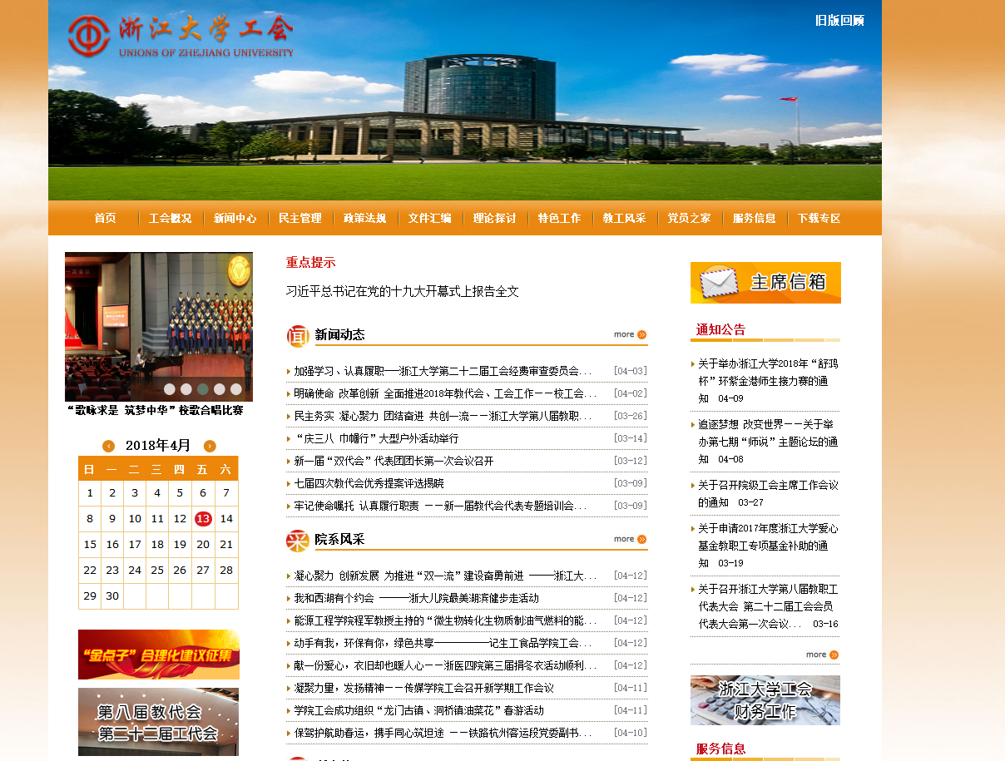

Slide 112
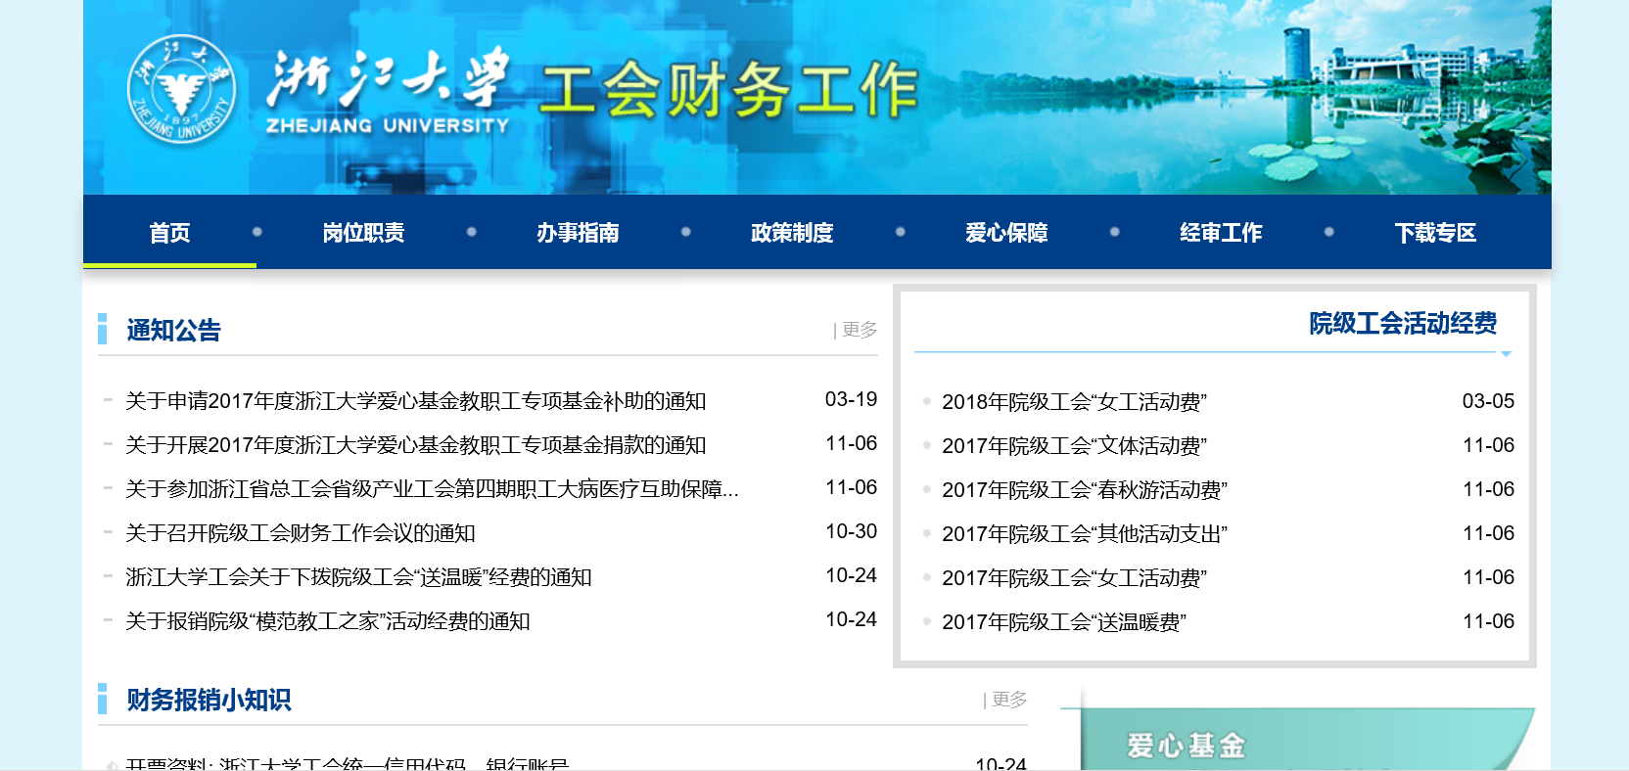

Slide 113
谢谢大家！

